Slide 1
Вінницький національний технічний університет
Факультет інформаційних технологій та комп’ютерної інженерії
Центр післядипломної освіти
Кафедра обчислювальної техніки
Розробка комп’ютерної мережі для підприємства з продажу обчислювальної техніки
Виконав: ст. гр. 3К-14
Бендерук М. А.
Керівник:
к.т.н, ст. викл.
Трояновська Т. І.

Slide 2
Актуальність, мета та завдання роботи
Актуальність теми
Організація ефективної обробки та обміну даними.
Чітке розподілення прав між структурними підрозділами підприємства.
Спільний доступ до мережевих пристроїв.
Організація доступу до мережі інтернет.
Мета роботи
Розробка локальної комп’ютерної мережі підприємства, яка дозволить забезпечити необхідний рівень обміну і захисту інформації в межах підприємства, централізовано керувати обліковими записами користувачів та доступом до мережевих ресурсів, таких як: мережеві принтери, сканери та файлові сховища.
Завдання роботи
Провести аналіз існуючих підходів до побудови комп’ютерних мереж.
Розробити фізичну структуру мережі.
Розробити логічну структуру мережі.
Виконати моделювання мережі, та перевірити її працездатність.
Провести вибір активного мережевого обладнання.

Slide 3
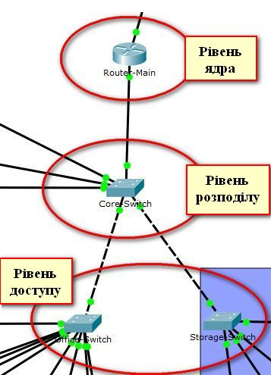
Трирівнева ієрархічна модель
Трирівнева ієрархічна модель передбачає: рівень ядра, рівень розподілу та рівень доступу, які зображенні на рисунку 1.
Рівень ядра – знаходиться на верхньому рівні ієрархії і відповідає за надійну і швидку передачу великих об’ємів даних. Єдина задача рівня ядра – передача трафіку на максимальних швидкостях.
Рівень розподілення – забезпечує маршрутизацію, фільтрацію та доступ до ресурсів мережі та при необхідності визначає шлях пакетів до ядра. Рівень розподілення повинен знайти максимально оптимальний шлях обслуговування користувацьких пакетів. Визначивши оптимальний шлях, рівень розподілення пересилає запити на рівень ядра.
Рівень доступу забезпечує доступ кінцевих користувачів до мережі.
Рисунок 1 - Три рівні ієрархії мережі

Slide 4
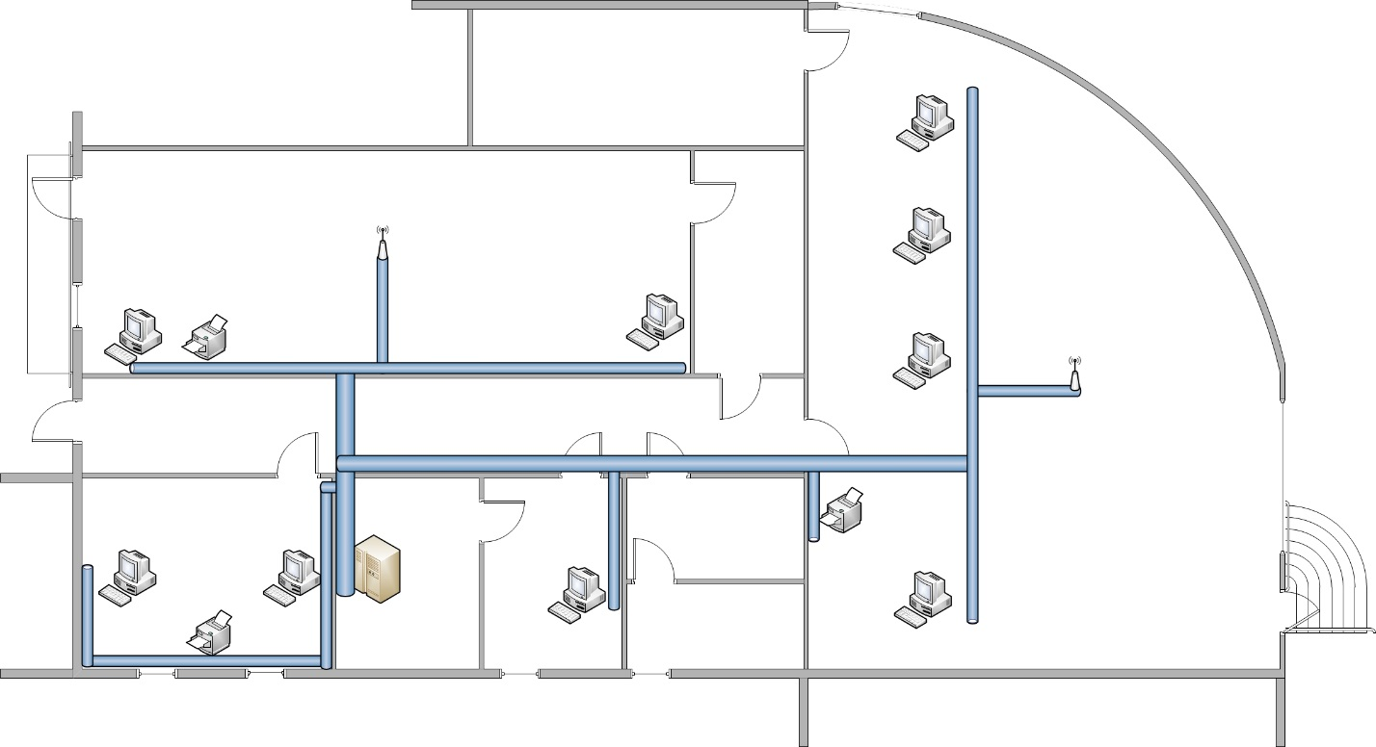
Фізична структура мережі

Slide 5
Логічна структура мережі
Адреси, що використовуватимуться у мережі
Мережа | Адреса мережі | Маска | Перша доступна адреса хоста | Остання доступна адреса хоста | Широкомовна адреса
Мережеві пристрої | 10.0.0.0 | 255.240.0.0 | 10.0.0.1 | 10.15.255.254 | 10.15.255.255
Відділ продажів | 10.16.0.0 | 255.240.0.0 | 10.16.0.1 | 10.31.255.254 | 10.31.255.255
Адміністрація | 10.32.0.0 | 255.240.0.0 | 10.32.0.1 | 10.47.255.254 | 10.47.255.255
Склад | 10.48.0.0 | 255.240.0.0 | 10.48.0.1 | 10.63.255.254 | 10.63.255.255
Гостьова мережа | 10.64.0.0 | 255.240.0.0 | 10.64.0.1 | 10.79.255.254 | 10.79.255.255

Slide 6
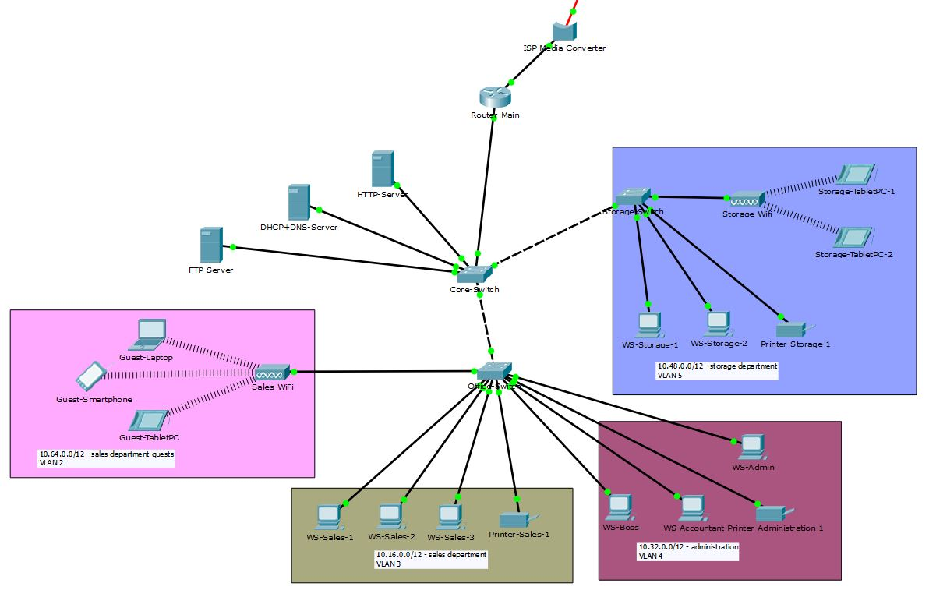
Моделювання мережі
Рисунок 2 - Загальна схема мережі

Slide 7
VLAN
VLAN (англ. Virtual Local Area Network — віртуальна локальна комп'ютерна мережа) — є групою хостів, що взаємодіють так, ніби вони знаходяться в одній мережі, незалежно від їх фізичного розташування. VLAN має ті самі атрибути, як і фізична локальна мережа, але дозволяє кінцевим станціям бути згрупованими разом, навіть якщо вони не перебувають на одному мережевому комутаторі. Реконфігурація мережі може бути зроблена за допомогою програмного забезпечення замість фізичного переміщення пристроїв.
Структурні одиниці підприємства: | Відповідність структурних одиниць та реалізованих VLAN
 | Назва VLAN | Номер VLAN
Мережеві пристрої | Management | 86
Відділ продажів | SalesDepartment | 3
Адміністрація | Administration | 4
Склад | StorageDepartment | 5
Гостьова мережа | SalesGuests | 2

Slide 8
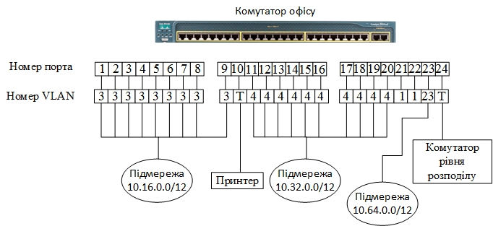
VLAN
Рисунок 3 – Відповідність портів комутатора та VLAN

Slide 9
NAT
NAT (від англ. Network Address Translation — перетворення (трансляція) мережевих адрес) — це механізм зміни мережевої адреси в заголовках IP датаграм, поки вони проходять через маршрутизуючий пристрій з метою відображення одного адресного простору в інший. Механізм NAT визначається RFC 1631.
Завдяки NAT можна, використовуючи одну або кілька зовнішніх IP-адрес, виданих провайдером, підключити до мережі практично будь-яку кількість комп'ютерів. Більшість маршрутизаторів дозволяють виконувати трансляцію адрес, завдяки чому їх можна використовувати для підключення невеликих мереж до інтернету, використовуючи одну зовнішню IP-адресу.
Тип сервісу | Локальна адреса в мережі підприємства | Порти в локальній мережі підприємства | Зовнішня адреса підприємства | Порт для доступу до сервісу в локальній мережі
Файловий сервер | 10.0.0.4 | 20, 21 | 45.170.12.5 | 6520, 6521
Веб сервер | 10.0.0.3 | 80, 443 | 45.170.12.5 | 6580, 65443
Інтернет для користувачів | 10.64.0.0/12 10.16.0.0/12 10.32.0.0/12 10.48.0.0/12 | - | 45.170.12.5 | -

Slide 10
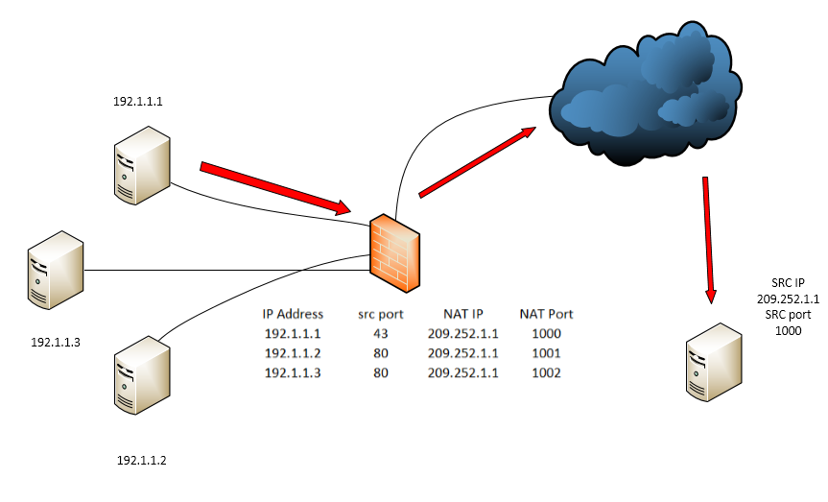
PAT
Port Address Translation (PAT) — це можливість мережевих пристроїв, яка транслює TCP або UDP зв'язки, встановлені між хостами в приватній мережі та хостами в публічниій мережі. Вона дає можливість одиничній публічній IP-адресі бути використаною багатьма хостами в приватній мережі, яка зазвичай є LAN (Local Area Network).
Пристрій PAT прозоро змінює IP пакети, коли вони проходять через нього. Ці зміни роблять всі пакети, які надіслані назовні (в публічну мережу), з багатьох хостів в приватній мережі такими, наче вони виходять в публічну мережу від одиничного хоста (пристрою PAT).
10.64.0.1
IP Адреса
10.64.0.1
10.16.0.10
10.32.0.51
Порт
443
80
80
PAT IP 45.170.12.5
45.170.12.5
45.170.12.5
PAT Порт
1443
1080
1080
10.16.0.10
10.32.0.51

Slide 11
ДЯКУЮ ЗА УВАГУ

